Slide 1
P6 - Les 4 - Groepsdynamica
Kenmerken en belang van groepen

Slide 2
Studiewijzer
Lesweek | Opdracht
SW 1: 09 nov | Introductie groepsdynamica MZ
SW 2: 16 nov | Groepsvorming, indelingen van groepen (deel 1)
SW 3: 23 nov | Groepsvorming, indelingen van groepen (deel 2)
SW 4: 30 nov | Kenmerken en belang van groepen
SW 5: 7 dec | Rollen in een groep en groepsnormen
SW 6: 14 dec | Groepsdruk
SW 7: 21 dec | Begrippenlijst en werken aan eindopdracht
SW 8: 11 jan | Samenvatting en herhaling

Slide 3
Programma van deze les
5 min
Lesdoelen
Terugkijken naar fasen van groepsvorming & indeling groepen (les 2) & Bespreken opdracht vorige week (typeer de groepen waar jij deel van uitmaakt met behulp van de kenmerken
Groepslidmaatschap?
Theorie kenmerken en belang van groepen
Opdracht : beschrijf de klas aan de hand van de kenmerken & begrippenlijst vullen
Evalueren en afronden les
20 min
5 min
15 min
20 min
10 min

Slide 4
Lesdoelen
De student kent redenen waarom mensen bij een groep willen horen.
De student wordt zich bewust van kenmerken van de groep.
De student kan de kenmerken van een groep toepassen op de klas.
Nodig:
Theorie groepsprocessen Teams > jouw klas > Bestanden > P6 > Domeinen > COMM - Groepsdynamica

Slide 5
Terugkijken: fasen van groepsvorming
Fasen van groepsdynamica |  | Toelichting
1. Forming |  | A. Normen en regels ontstaan. Er ontstaan vriendschappen. Betrokkenheid neemt toe.
2. Storming |  | B. Kinderen spelen en werken met plezier samen.
3. Norming |  | C. Kinderen gaan op zoek naar hun eigen plek binnen de groep. Rollen worden verdeeld. Leidt soms tot conflicten.
4. Performing |  | D. Tijd om terug te blikken en afscheid te nemen.
5. Adjourning |  | E. Begin van een groep. Elkaar leren kennen. Zoeken van gelijkgestemden.

Slide 6
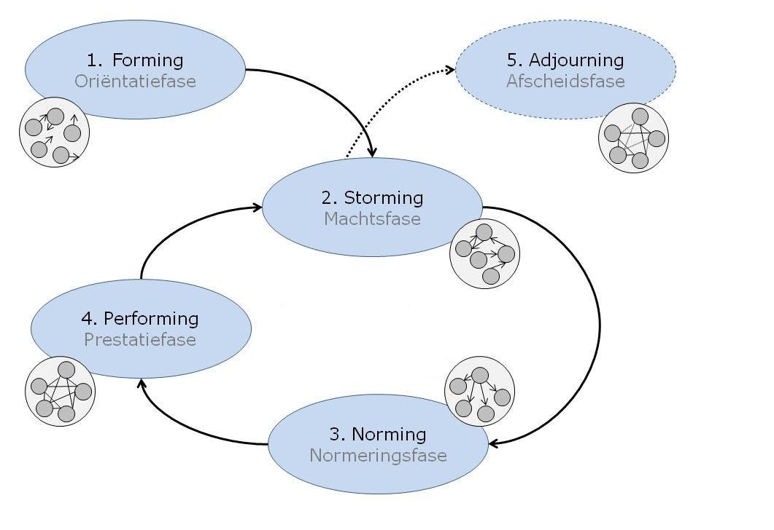
Terugkijken: fasen van groepsvorming
Ezelsbruggetje: Je vormt iets nieuws, je brainstormt met elkaar, daarbij heb je eigen normen, dan gaan jullie performen om achteraf een adje te drinken om erop terug te kijken.

Slide 7
Terugkijken: indeling van groepen
Open groep
Formele groep
Gesloten groep
Informele groep
In-group
Out-group
Primaire groep
Secundaire groep
Homogene groep
Heterogene groep

Slide 8
Aan de slag ‘groepslidmaatschap’
Beantwoord de volgende vragen in menti.com:
Go to www.menti.com and use the code 3723 4154
1. Waarom willen wij als mensen bij een groep horen?
2. Wat leren we in een groep?
Notes:
– voldoet aan menselijke behoefte tot contact met anderen, geborgenheid en genegenheid - geeft een bepaalde identiteit - helpt bij bereiken van doelen en behartigen van belangen - mensen leren van elkaar
- sociale vaardigheden - kennis - andere vaardigheden

Slide 10
Theorie – Belangrijke groepskenmerken
Groepsdoel
Mate van groepsinteractie
Bepaalde machtsstructuur
Groepsnormen
Groepsrollen

Slide 11
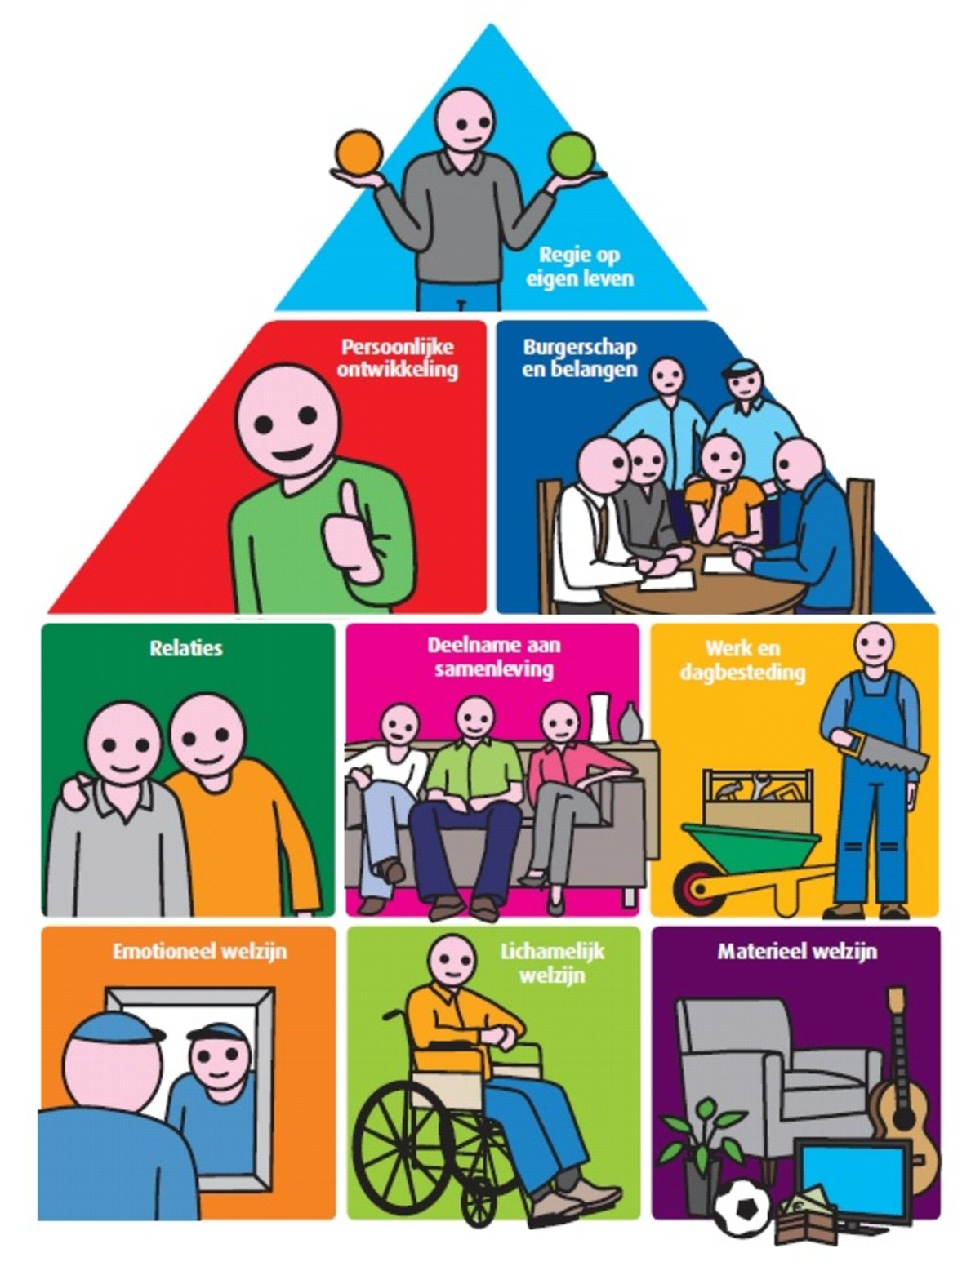
Theorie – 1. Groepsdoel
Groepsdoel = waar de groep naartoe wil gaan
Elke groep heeft een groepsdoel
Groepsdoel is belangrijk
Soms: ondersteuningsdoelen
Notes:
De mate waarin een cliënt ondersteuning nodig heeft, bepaalt vaak in welke groep hij of zij komt.
Groepsdoelen bestaan naast de individuele doelen van alle groepsleden. Die doelen kunnen met elkaar botsen.
Als het groepsdoel is om een bepaalde deadline te halen, maar 1 groepslid het individuele doel heeft om ‘gezellig met elkaar te kletsen’, dan botst dat met het groepsdoel.

Slide 12
Theorie – 2. Groepsinteractie
Interactie = communicatie binnen een groep
Verbaal en non-verbaal, bewust en onbewust
Groepsleden beïnvloeden elkaar
Notes:
Voorbeelden:
Als Zenet (een cliënt met een verstandelijke beperking) zichzelf begint te slaan, leidt dit tot onrust bij anderen.
Als Viola (een kind in een basisschoolklas) een idee leuk vindt, dan vindt Andrea (een vriendinnetje van haar) dit idee ook vrijwel altijd leuk.
Als Petra (een kind op een kinderdagverblijf) begint te huilen, beginnen andere kinderen spontaan mee te huilen.
Wie werkt er met een doelgroep waarmee weinig tot geen interactie mogelijk is?
Is het dan nog een groep denk je? Waarom wel of niet?

Slide 13
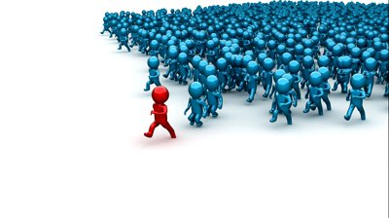
Theorie – 3. Machtsstructuur
Elke persoon heeft een andere mate van macht binnen een groep.
De groepsleider is verantwoordelijk om de gelijkwaardigheid binnen een groep te bewaken.
Waarom is dat zo moeilijk?
Waarom is het handig om te weten wie de groepsleider is binnen een groep cliënten?
Notes:
Je hebt leiders, meelopers en mensen die een middenpositie innemen.
Een groepsleider heeft de taak om te zorgen dat er niemand gecommandeerd, gepest, uitgesloten of lastiggevallen wordt.
Het is dus je taak om te zorgen dat je iedereens wensen hoort en meeneemt in je beslissing.
Waarom is dat lastig?
Als een cliënt niet kan praten of een kind zijn/haar wensen niet uitspreekt, kun je hier lastig rekening mee houden.
Een groep met alleen maar leiders werkt niet, een groep met alleen maar volgers of middenstanders evenmin. Je hebt juist die mix nodig!
Door te weten wie de groepsleider is, kun je je richten op het meekrijgen van die cliënt: de rest volgt dan vaak vanzelf.

Slide 14
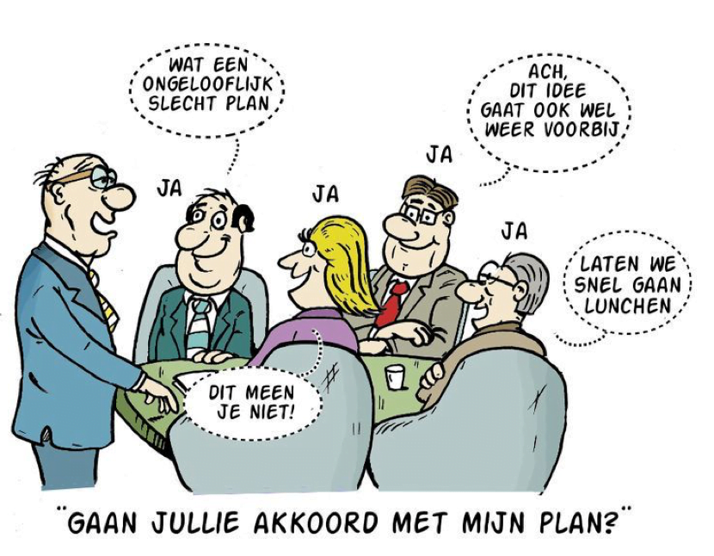
Theorie – 4. Groepsnormen
In welke groep zijn er ongeschreven regels.
Conformisme: mensen passen zich aan, aan deze ongeschreven regels.
Wat is het voordeel van heldere normen?
Wat kan een nadeel zijn?
Hierover volgt volgende week meer!
Notes:
Wat zijn normen en waarden ook alweer?
waarden – de voorkeur die een groep of samenleving heeft met betrekking tot doeleinden of gedragspatronen – die worden vertaald in concrete normen met concrete gedragsregels en voorschriften
Voordeel: bieden houvast, veiligheid.
Nadeel: kan ervoor zorgen dat kinderen of cliënten te weinig ruimte hebben om zich anders te gedragen dan de groep.
Stel je voor de norm is “mannen dragen geen jurken”, dan is dat erg frustrerend voor een mannelijke cliënt die dat graag doet.

Slide 15
Theorie – 5. Groepsrollen
Eigen rol in de groep
Deze rol wordt steeds meer eigen
Welk rol heb jij?
Waarom is het belangrijk om niemand buiten te sluiten?
Hierover volgt volgende week meer!
Notes:
Als je eenmaal een bepaalde rol hebt in een groep, kom je daar niet meer zomaar vanaf: groepsleden bekijken je met een bepaalde bril.
leider, clown, stille, degene die altijd zeurt, zondebok
Sommige groepen hebben een zondebok/zwarte schaap/pispaaltje: die wordt buitengesloten en krijgt de schuld van zaken die misgaan in de groep, ook als het niet hun schuld is.
Een zondebok wordt je niet van de ene op de andere dag. Oorzaken kunnen zijn:
Anders zijn
Weerloos zijn
Laag zelfbeeld
Al eerder zondebok geweest Buitengesloten worden activeert hetzelfde gebied in de hersenen als fysieke pijn.
Ze hebben dit onderzocht door een persoon in een hersenscanner te leggen en een simpel overgooi spel te doen op een computer.
De personen dachten dat ze met 2 echte andere mensen speelden, maar die zagen ze niet.
In werkelijkheid waren die andere “mensen” gewoon de computer, die haar na een paar keer gooien begonnen buiten te sluiten.
Ze gooiden de bal niet meer naar de proefpersoon, maar alleen nog naar elkaar.
Zelfs in zo’n simpel spelletje doet buitensluiten écht pijn! Terwijl het om 2 andere “mensen” gaat die je niet kent en nooit zal leren kennen.

Slide 16
Aan de slag
Jullie gaan in groepjes aan de slag met de volgende vragen.
Groepsdoel: wat is het groepsdoel van jullie klas?
Groepsinteractie: hoe beïnvloeden jullie klaar?
Machtsstructuur: voel jij je een leider, volger of middenstander in jullie klas?
Groepsnormen: welke ongeschreven regels hebben jullie?
Groepsrollen: welke rollen herken je in de klas?
Gebruik hiervoor de theorie: PW H9 De Groep & MZ H17 Groepsprocessen Per tafelgroep bespreken.

Slide 17
Nabespreken
Groepsdoel: wat is het groepsdoel van jullie klas?
Groepsinteractie: hoe beïnvloeden jullie klaar?
Machtsstructuur: voel jij je een leider, volger of middenstander in jullie klas?
Groepsnormen: welke ongeschreven regels hebben jullie?
Groepsrollen: welke rollen herken je in de klas?

Slide 18
Evalueren en reflecteren
De student kan nadenken over waarom mensen bij een groep willen horen.
De student wordt zich bewust van kenmerken van de groep.
De student kan de kenmerken van een groep toepassen op de klas. Wat is er blijven hangen?

Slide 19
Voor de volgende keer…
Opdrachten van deze les zet je ClassNotebook / wordbestand
Je hebt de eindopdracht individueel doorgenomen en bespreekt je in de praktijk met je begeleider
Neem de theorie groepsprocessen door ter herhaling van deze les
Vul je begrippenlijst in
Onderwerp volgende week: rollen in een groep en groepsnormen

Slide 20
Tot de volgende keer…
Mocht je de les gemist hebben, neem dan zelfstandig deze PowerPoint door.
Extra uitleg staat in de notities!

